Slide 1
확률적 경사 하강법
우도경
2025-07-16

Slide 2
INDEX
점진적인 학습
SGDClassifier
에포크와 과대/과소적합
마무리

Slide 3
1. 점진적인 학습
훈련 데이터가 한 번에 준비되는 것이 아니라 조금씩 전달되는 상황
기존의 훈련 데이터에 새로운 데이터를 추가하여 모델을 매일매일 다시 훈련하면?
시간이 지날수록 데이터가 늘어나므로 서버를 늘려야 함. 지속 가능한 방법은 아님
새로운 데이터를 추가할 때, 이전 데이터를 버림으로써 훈련 데이터 크기를 일정하게 유지
데이터를 버릴 때, 다른 데이터에 없는 중요한 정보가 유실될 가능성 존재
훈련한 모델을 버리지 않고 새로운 데이터에 대해서만 조금씩 더 훈련 가능하다면?
이러한 훈련 방식을 점진적 학습이라고 부름. 대표적으로 확률적 경사하강법이 있음

Slide 4
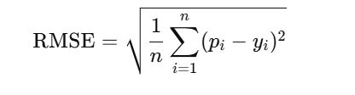
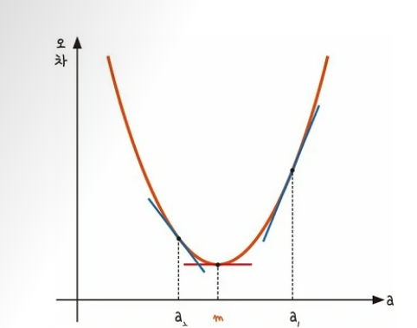
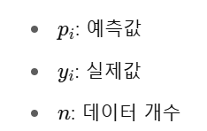
1. 점진적인 학습
손실함수
“모델이 틀린 정도"를 수치로 나타낸 함수
모델이 예측한 값과 실제 정답 사이의 오차를 수치화하여, 이 값을 최소화하는 방향으로 학습이 진행됨
선형회귀에서의 손실함수

Slide 5
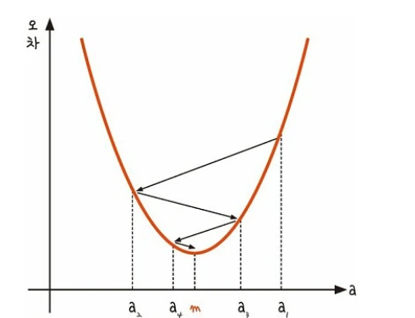
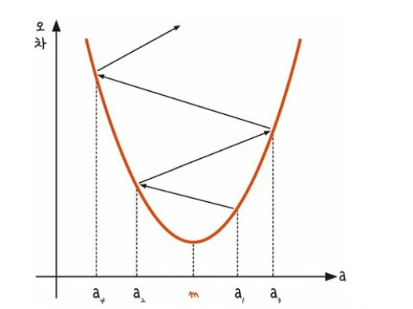

1. 점진적인 학습
경사하강법
$a_{1}$에서 미분을 구한다.
구한 기울기의 반대방향(기울기가 +면 음의 방향, -면 양의 방향)으로 특정 값만큼 이동시킨 $a_{2}$에서 미분을 구한다.
$앞$에서 구한 미분 값이 0이 아니면 1과 2 과정을 반복한다.
* 단, 학습률을 너무 크게 잡으면 한 점으로 수렴하지 않고 발산한다.

Slide 6
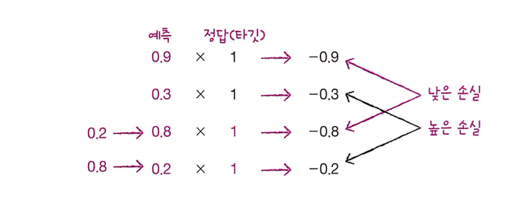
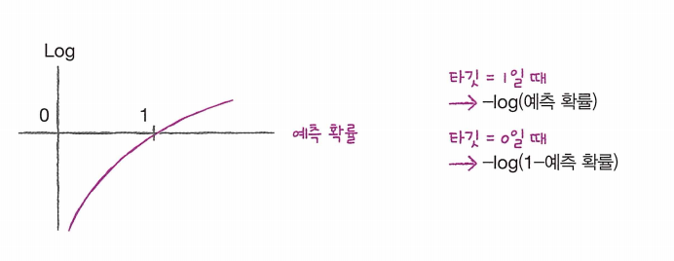
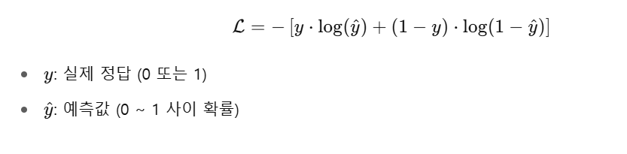
1. 점진적인 학습
로지스틱 손실함수

Slide 7
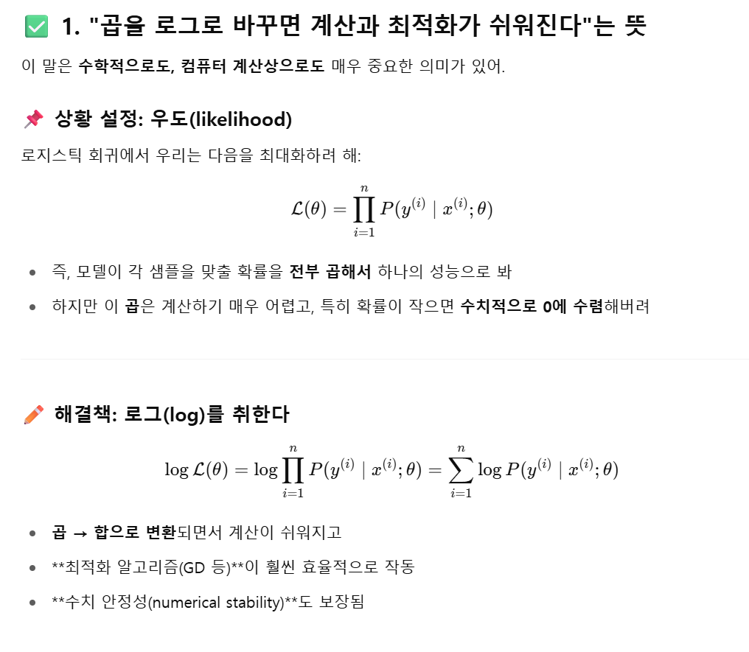
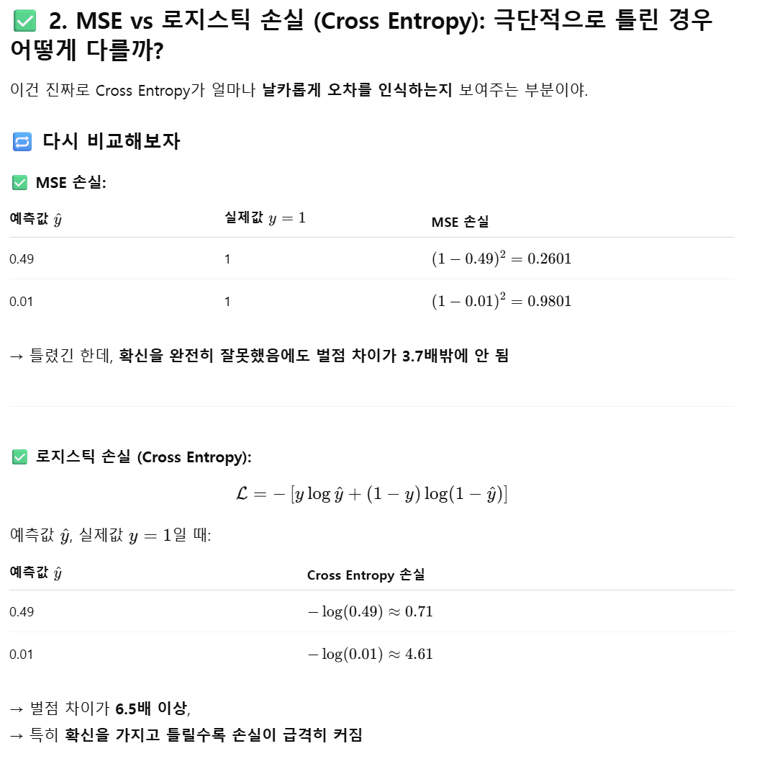
1. 점진적인 학습
MSE vs 로지스틱 손실함수

Slide 8
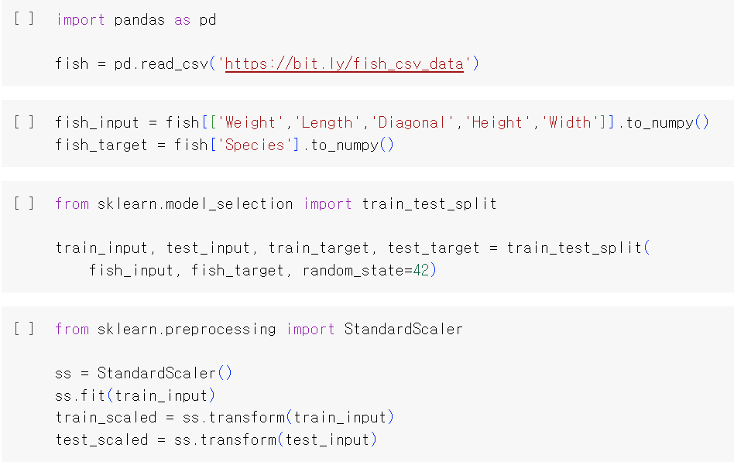
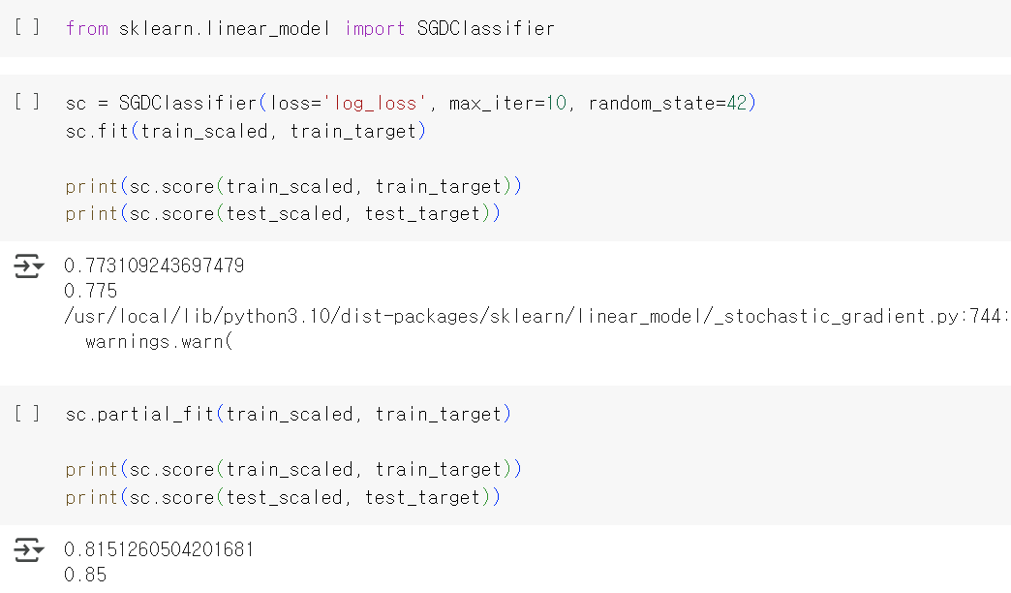
2. SGDClassifier
확률적 경사 하강법
Partial_fit() 사용 시, 1 에포크씩 이어서 훈련
에포크를 한 번 더 실행하니 정확도 향상된 결과
그렇다면 얼마나 더 훈련해야 할까?

Slide 9
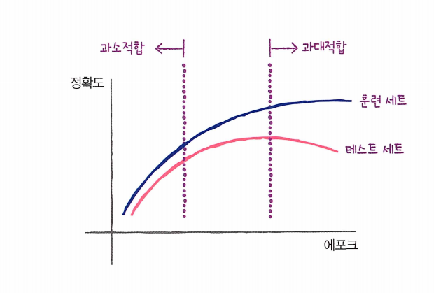
2. 에포크와 과대/과소적합
에포크와 모델의 정확도 간의 관계
에포크가 진행될수록 훈련 세트 점수는 꾸준히 증가하지만, 테스트 세트 점수는 어느 순간 감소하기 시작
앞서 말한 지점이 모델이 과대적합되기 시작하는 지점
과대적합이 시작하기 전에 훈련을 멈추는 것을 조기 종료라고 함

Slide 10
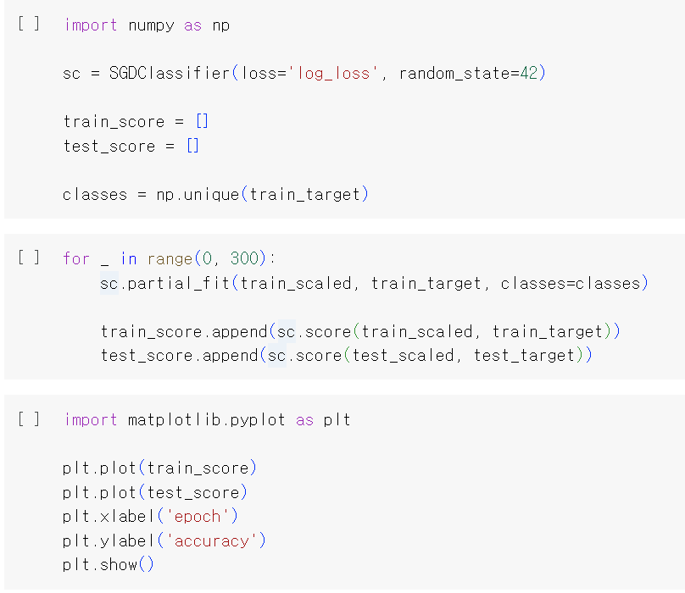
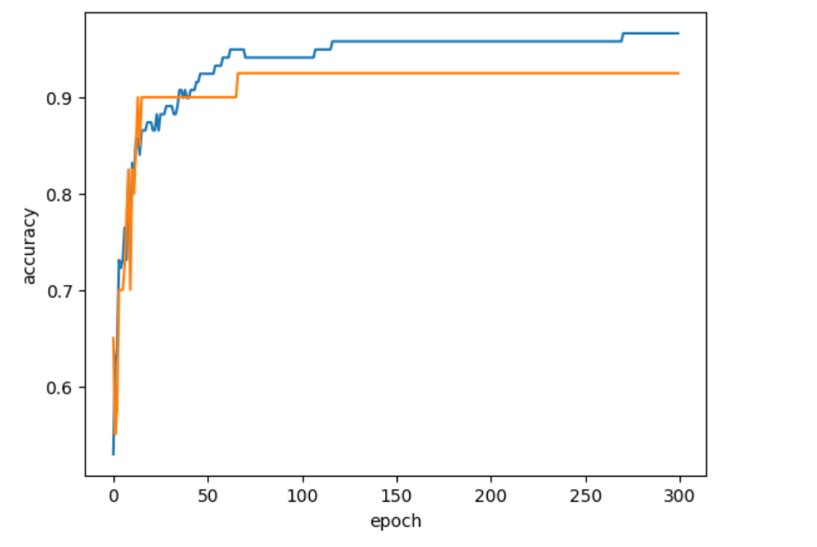
2. 에포크와 과대/과소적합
에포크와 모델의 정확도 간의 관계
100번째 에포크 이후 훈련 세트와 테스트 세트의 점수 차이가 벌어지기 시작함

Slide 11
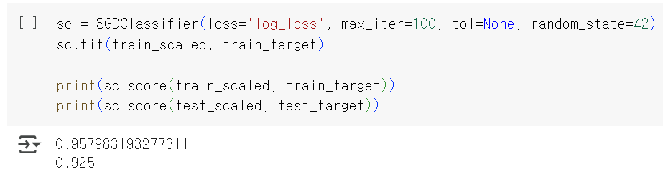
2. 에포크와 과대/과소적합
모델 훈련
SGDClassfier는 일정 에포크 동안 성능이 향상되지 않으면 더 훈련하지 않고 자동으로 멈춤
tol 매개변수에서 향상될 최솟값 지정
tol 매개변수를 None으로 지정하면, max_iter = 100 만큼 무조건 반복

Slide 12
3. 마무리
점진적 학습을 위한 확률적 경사 하강법
대량의 데이터를 이용할 때, 데이터를 한 번에 모두 컴퓨터 메모리에 읽을 수 없음
따라서, 데이터를 조금씩 사용해 점진적으로 학습하는 방법이 필요
확률적 경사하강법은 손실 함수라는 산을 정의하고 가장 가파른 경사를 따라 조금씩 내려오는 알고리즘
이를 충분히 반복하여 훈련하면 훈련 세트에서 높은 점수를 얻는 모델을 만들 수 있음

Slide 13
5. Q&A
Thank You

Slide 14
참고문헌
박해선. 혼자 공부하는 머신러닝 + 딥러닝. 한빛미디어, 2025.
조태호. 모두의 딥러닝 - 누구나 쉽게 이해하는 딥러닝 개정3판. 길벗, 2022.

